Slide 1


Tutorial Day – Android Session
22.06.2013, Susanne Braun

Slide 2

Zu meiner Person
Diplom-Informatikerin
Senior Developer
Committer Android Apps bei der Deutschen Bahn
Studien und Workshops im Bereich Mobile/Android
Autorin von Artikeln für Fachzeitschriften Mobile Technology und android 360
Susanne Braun
Notes:
Am Ende anbieten: Bachelor- und Masterarbeiten im Bereich Android und Mobile

Slide 3
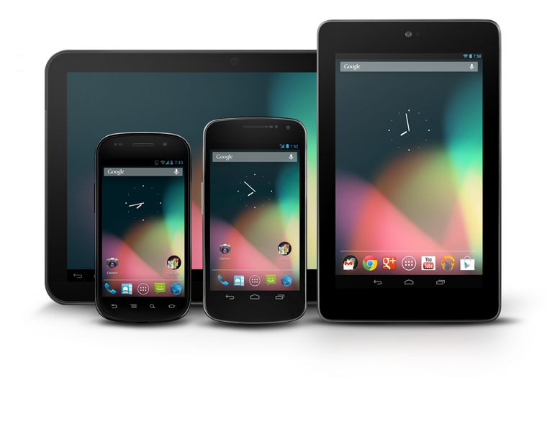
Geschichte
Die Firma Android wurde 2003 von Andy Rubin gegründet
2005 übernimmt Google Android für 50 Mio USD
Rubin wird zum Vice President of Engineering bei Google
Seit Oktober 2008 ist Android offiziell verfügbar
Page & Brin: „Beste Übernahme aller Zeiten“
Google hat Schätzungen zufolge im Jahr 2012 bereits 1,3 Milliarden USD mit Werbung durch Android-Devices umgesetzt
Notes:
Zu Rubin:
Andy Rubin begann 1989 als Softwareentwickler bei Apple Inc. Später arbeitete er bei General Magic, wo er bereits ein Betriebssystem und eine Schnittstelle für mobile Endgeräte namens Magic Cap entwickelte. Als sich der Erfolg von Magic Cap nicht einstellte, ging Rubin zu Artemis Research, das später als WebTV von Microsoft übernommen wurde.
Nach einigen Jahren gründete Rubin mit Matt Hershenson und Joe Britt Danger, Inc, das im Februar 2008 ebenfalls von Microsoft übernommen wurde.
Nach seiner Entlassung als CEO von Danger gründete Rubin 2003 Android.
Bei einer Android-Präsentation auf der Stanford University lernte Rubin den Google-Gründer Larry Page kennen, der von Rubins Vision, ein freies mobiles Betriebssystem zu entwickeln, begeistert war.
Googles Mission: Entwicklung eines freien mobilen Betriebssystems
Eric Schmidt war von 2006 bis 2009 Mitglied des Board of Directors bei Apple. Diese Position musste er aufgeben, da sich die Interessen der Unternehmen von Google und Apple zunehmend überschnitten und so eine Unvoreingenommenheit Schmidts nicht mehr gewährleistet war.
Entwicklung Android:
Am 5. November 2007 gab Google bekannt, gemeinsam mit 33 anderen Mitgliedern der Open Handset Alliance ein Mobiltelefon-Betriebssystem namens Android zu entwickeln.^{[8]} Seit dem 21. Oktober 2008 ist Android offiziell verfügbar.^{[9]}
T-Mobile konnte in den USA keine iPhones vertreiben. Es hat daher nach einer guten Smartphone-Alternative gesucht.

Slide 4
Grundlagen Betriebssystem
Das Android-OS basiert auf einem 2.6-er Linux-Kernel
Jede App wird in einer Application Sandbox ausgeführt
Dabei bekommt jede App eine eindeutige User-ID und wird stets mit dieser in einem eigenen Prozess ausgeführt
Normalfall: App wird in Java programmiert (Compiler Compliance SE 5.0 oder SE 6.0)
Übersetzung von javac-class-Files in Dalvik-VM-Bytecode durch „dex“
Java API ist Teilmenge des JDKs (zum Beispiel keine Swing oder AWT-Klassen)
Notes:
Prinzipiell läuft jede App in einer Sandbox
Jede App bekommt eindeutige, eigene User-ID
Jede App wird in einem eigenen Prozess, mit der eigenen User-ID ausgeführt
-> Auf Linux-Ebene: App A kann nicht App Bs Daten lesen, App A kann nicht App B‘s Speicher tangieren, aufbrauchen, usw, weil die Rechte auf Betriebssystemebene schonmal nicht da sind. Man macht sich zunutze, dass Linux in diesem Bereich sehr gut ist und in der Praxis bewährt ist (kaum Bugs)
Selbst das Telefon oder die Kontakte sind deshalb eigene Apps.
Sandbox beruht im wesentlichen auf den Berechtigungskonzepten des Linux-Kernel! „ The sandbox is simple, auditable, and based on decades-old UNIX-style user separation of processes and file permissions.” ”A memory corruption error will only allow arbitrary code execution in the context of that particular application, with the permissions established by the operating system.”
Diskrepanz zwischen aktuellem JDK und Android Java-API wird sich mit der Zeit noch vergrößern!

Slide 5


Studie: Zeiterfassung goes Android
Erschienen in: Mobile Technology 3/2012 und android 360 3/2012

Slide 6
Das Android-Framework
Android-Plattform u./o. andere App
Eigene Android-App
Android OS
Intent
Intent Resolver
Intent
Activity
Call Activity
Activity
Service
Call Service
Service
Broadcast Receiver
Send Broadcast
Broadcast Receiver
CRUD Operations
Content
Resolver
CRUD Operations
Content Provider
Content Provider
Resolve Content
Datastore
Datastore
Notes:
Handling von Intents durch Android-Laufzeitumgebung

Slide 7
Programmiermodel: Activity
Activity korrespondiert i.d.R mit einem bestimmten „Screen“ der App
Anwendungskomponente zur visuellen Interaktion mit dem Nutzer
Activity ist für Darstellungslogik des UI und die Entgegennahme und Verarbeitung der Nutzereingaben verantwortlich (View + Controller)
App besteht i.d.R. aus mehreren Activities, die loose gekoppelt sind.
Interaktion/Kopplung der Activities erfolgt über Intents.
Activities besitzen einen Lebenszyklus (Lifecycle), der von der Android Laufzeitumgebung gemanaged wird

Slide 8
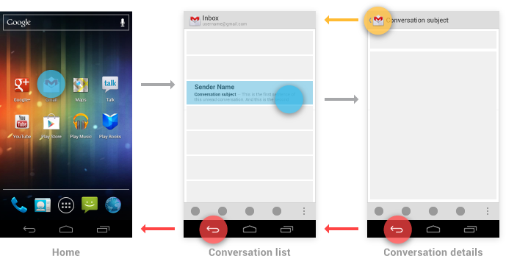
Programmiermodel: Activity
Activities Stack
Conversation list Activity /
Main Activity
Conversation details Activity
Notes:
Start einer App durch Touch auf das App-Icon des Homescreen
App wird gestartet durch Starten der Main-Activity (Conversation list/Postfach)
Durch Touch auf eine Mail (Conversation) wird die Conversation-Details-Activity gestartet
Normalerweise: Ein Screen mit bestimmten Layout = eine Activity (so ähnlich wie bei Webauftritt eine HTML-Seite)
Activity hat Layout, Daten und Ausführungslogik
Durch den Zurück-Button, den es bei Android immer gibt, kommt man zurück.
Activity-Stack
Überleiten zu Layout, dann Klassenrumpf (Logik) und Manifest (Daten kommen in Session 2)
Überleiten zu loose Kopplung (wie rufen sich die Activities gegenseitig auf?)
Übung: App, Main-Activity schon da mit Master-View, Detail-Activity ist auszuprogrammieren. Detail-Layout ist auch schon da. Die Activity ist zu erstellen (New -> Activtiy in Eclipse). Das Layout ist zu verwenden und die Main-Activity soll die Detail-Activity aufrufen (Datenübergabe?: Kontext-Objekt verwenden?) -> Besseres Beispiel überlegen! Oder: Mit Default-Werten arbeiten? Und Daten kommen dann in Session 2 dazu?

Slide 9


Programmiermodel: Activity
Resources:
Layout
Menu
Strings
Styles
Drawables
…
Activity-Class
public class NotesActivity extends Activity {
@Override
public void onCreate(Bundle savedInstanceState) {
super.onCreate(savedInstanceState);
setContentView(R.layout.activity_notes);
}
@Override
public boolean onCreateOptionsMenu(Menu menu) {
getMenuInflater().inflate(R.menu.activity_notes,
menu);
return true;
}
}
<RelativeLayout xmlns:android="http://schemas.android.com/apk/res/android"
xmlns:tools="http://schemas.android.com/tools"
android:layout_width="match_parent"
android:layout_height="match_parent" >
<EditText
android:id="@+id/notesTextEdit"
android:layout_width="match_parent"
android:layout_height="match_parent"
android:ems="10"
android:gravity="top|center_vertical"
android:hint="@string/enter_notes"
android:inputType="textMultiLine" >
<requestFocus />
</EditText>
</RelativeLayout>

Slide 10


Resources
aapt-Generator
(Android Dev Tools)
R.java Class
<resources>
<string name="app_name">Notes</string>
<string name="hello_world">Hello world!</string>
<string name="menu_settings">Settings</string>
<string name="title_activity_notes">Notes</string>
<string name="enter_notes">Enter your notes</string>
</resources>
public final class R {
…
public static final class string {
public static final int app_name=0x7f040000;
public static final int enter_notes=0x7f040004;
public static final int hello_world=0x7f040001;
public static final int menu_settings=0x7f040002;
public static final int title_activity_notes=0x7f040003;
}
…
}

Slide 11
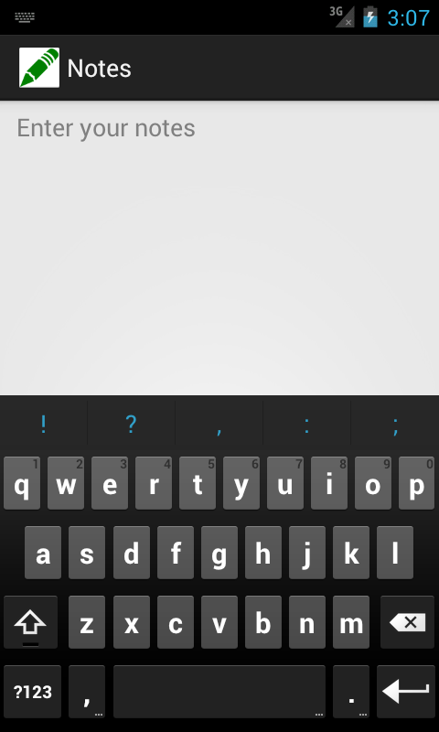
Beispiel: Notes-Activity

Slide 12
Beispiel: Notes-Activity
strings.xml (String-Ressource):
<resources>
<string name="app_name">Notes</string>
<string name="hello_world">Hello world!</string>
<string name="menu_settings">Settings</string>
<string name="title_activity_notes">Notes</string>
<string name="enter_notes">Enter your notes</string>
</resources>

Slide 13
Beispiel: Notes-Activity
activity_notes.xml (Layout-Ressource):
<RelativeLayout xmlns:android="http://schemas.android.com/apk/res/android"
xmlns:tools="http://schemas.android.com/tools"
android:layout_width="match_parent"
android:layout_height="match_parent" >
<EditText
android:id="@+id/notesTextEdit"
android:layout_width="match_parent"
android:layout_height="match_parent"
android:ems="10"
android:gravity="top|center_vertical"
android:hint="@string/enter_notes"
android:inputType="textMultiLine" >
<requestFocus />
</EditText>
</RelativeLayout>

Slide 14
Beispiel: Notes-Activity
activity_notes.xml (Menu-Ressource):
<menu xmlns:android="http://schemas.android.com/apk/res/android">
<item android:id="@+id/menu_settings"
android:title="@string/menu_settings"
android:orderInCategory="100"
android:showAsAction="never" />
</menu>

Slide 15
Beispiel: Notes-Activity
styles.xml (Style-Ressource):
<resources>
<style name="AppTheme" parent="android:Theme.Light" />
</resources>

Slide 16
Beispiel: Notes-Activity
R.java:
public final class R {
public static final class id {
public static final int menu_settings=0x7f070001;
public static final int notesTextEdit=0x7f070000;
}
public static final class layout {
public static final int activity_notes=0x7f030000;
}
public static final class menu {
public static final int activity_notes=0x7f060000;
}
public static final class string {
public static final int app_name=0x7f040000;
public static final int enter_notes=0x7f040004;
public static final int hello_world=0x7f040001;
public static final int menu_settings=0x7f040002;
public static final int title_activity_notes=0x7f040003;
}
public static final class style {
public static final int AppTheme=0x7f050000;
}
}

Slide 17
Beispiel: Notes-Activity
NotesActivity.java (Activity-Class):
public class NotesActivity extends Activity {
@Override
public void onCreate(Bundle savedInstanceState) {
super.onCreate(savedInstanceState);
setContentView(R.layout.activity_notes);
}
@Override
public boolean onCreateOptionsMenu(Menu menu) {
getMenuInflater().inflate(R.menu.activity_notes, menu);
return true;
}
}
Transienten Zustand wiederherstellen
View initialisieren
Menü initialisieren

Slide 18
Acitvity-Lifecycle
Activity gestartet
onCreate()
User navigiert zurück zur Activity
onStart()
onRestart()
onResume()
Prozess „killed“
Activity läuft
Activity kommt in den Vordergrund
Activity kommt in den Vordergrund
Neue Activity startet || Dialog wird angezeigt || Gerät geht in Standby
onPause()
Activity nicht mehr sichtbar
onStop()
onDestroy()
Activity beendet
Notes:
Wichtig sind die folgenden Callbacks:
onCreate -> Activity initalisieren
onPause -> Alle persistenten Daten ggf. speichern! Nach diesem Aufruf ist die Activity potentiell killable und es gibt keine Garantie für den Aufruf von onStop oder onDestroy
onSaveInstanceState -> transienten Zustand sichern, notwendig, falls der Prozess gekillt wird und später mit onCreate wieder erzeugt wird. Insbesondere auch wichtig im Zusammenhang mit Orientierungsänderung. Dann wird nämlich auch onDestroy gemacht und anschließend onCreate mit dem savedInstanceState wieder aufgerufen. Wenn eine Activity über Intent neu gestartet wird, ist onSavedInstanceState null -> ggf. Extras-Bundle auswerten.
Alle anderen Callbacks sind zwar ganz nett, aber können eig. ignoriert werden.

Slide 19
Acitvity-Lifecycle
Wichtige Callbacks:
Callback | Zweck
onCreate(Bundle savedInstanceState) | Initialisierung oder transienten Zustand wiederherstellen
onPause() | Alle persistenten ungesicherten Daten speichern
onSaveInstanceState(Bundle outState) | Transienten Zustand im Bundle sichern, komplexe Objekte ggf. statisch speichern.
onDestroy() | Ressourcen releasen (z.B. Threads stoppen, Cursor schließen etc.)
Notes:
Wichtig sind die folgenden Callbacks:
onCreate -> Activity initalisieren
onPause -> Alle persistenten Daten ggf. speichern! Nach diesem Aufruf ist die Activity potentiell killable und es gibt keine Garantie für den Aufruf von onStop oder onDestroy
onSaveInstanceState -> transienten Zustand sichern, notwendig, falls der Prozess gekillt wird und später mit onCreate wieder erzeugt wird. Dies passiert insbesondere auch beim Drehen des Gerätes!!
onDestroy -> ggf Ressourcen releasen (Threads stoppen etc)
Alle anderen Callbacks sind zwar ganz nett, aber können eig. ignoriert werden.
Falls bei onCreate der savedInstanceState != null ist, sollte er ausgewertet werden, ansonsten neu initialilseren und ggf Daten aus Intent verwenden
Bundle und putSerializable bzw. putParcelable. Wird dies über ein kill hinweg gerettet? Beim Drehen des Gerätes wird es übernommen, obwohl onDestroy aufgerufen wird (siehe Notes App). Kann man komplexen Content dann überhaupt „retten“ über Speichern als stat. Variablen oder Erweiterung des Context?

Slide 20
Intents
Realisierung von looser Kopplung zwischen den Laufzeit-Komponenten eines Android-Systems
und Wiederverwendbarkeit von (Fremd-) Komponenten
Komponenten sind z.B. Activities, Services, Broadcast-Receiver…
„Ich hätte gerne den Zucker“
Beschreiben eine Absichtserklärung
…oder das Eintreten eines bestimmten Ereignisses

Slide 21
Explizite Intents
Aufzurufende Komponente wird explizit spezifiziert, indem die Java-Klasse angegeben wird
Intent intent = new Intent(this, SomeActivity.class);
intent.putExtra("Value", "Some extra value for SomeActivity");
startActivity(intent);
Notes:
Wichtig sind die folgenden Callbacks:
onCreate -> Activity initalisieren
onPause -> Alle persistenten Daten ggf. speichern! Nach diesem Aufruf ist die Activity potentiell killable und es gibt keine Garantie für den Aufruf von onStop oder onDestroy
onSaveInstanceState -> transienten Zustand sichern, notwendig, falls der Prozess gekillt wird und später mit onCreate wieder erzeugt wird. Dies passiert insbesondere auch beim Drehen des Gerätes!!
onDestroy -> ggf Ressourcen releasen (Threads stoppen etc)
Alle anderen Callbacks sind zwar ganz nett, aber können eig. ignoriert werden.
Bundle und putSerializable bzw. putParcelable. Wird dies über ein kill hinweg gerettet? Beim Drehen des Gerätes wird es übernommen, obwohl onDestroy aufgerufen wird (siehe Notes App). Kann man komplexen Content dann überhaupt „retten“ über Speichern als stat. Variablen oder Erweiterung des Context?

Slide 22
Implizite Intents
Android-Komponente wird nicht explizit angegeben. Stattdessen wird eine „Action“ und Daten oder eine URI angegeben, die die Daten eindeutig spezifiziert
Action
Daten-URI
Webseite aufrufen:
Intent intent = new Intent(Intent.ACTION_VIEW, Uri.parse("http://www.accso.de"));
Content-Sharing via soziale Netzwerke:
Intent intent = new Intent(Intent.ACTION_SEND);
intent.setType("text/plain");
intent.putExtra(android.content.Intent.EXTRA_TEXT, "News for you!");
startActivity(intent);

Slide 23
Implizite Intents
Android-Komponenten können sich via Intent-Filter für bestimmte Actions registrieren
Action
<activity
android:name=".SocialNetworkingActivity"
android:label="@string/app_name" >
<intent-filter>
<action android:name="android.intent.action.SEND" />
<category android:name="android.intent.category.DEFAULT" />
<data android:mimeType="text/plain" />
</intent-filter>
</activity>
Daten-URI
Notes:
Default muss immer dann mitgeführt werden, damit bei impliziten Intents die Komponente via startActivity gefunden werden kann.
Weiteres Beispiel:
<intent-filter> <action android:name="android.intent.action.MAIN" /> ← Haupteinstiegspunkt der App
<category android:name="android.intent.category.LAUNCHER" /> </intent-filter> Dieser Einstiegspunkt soll im App-Launcher gelistet werden (es kann pro App mehrere geben)

Slide 24
Das Android-Manifest
<manifest xmlns:android="http://schemas.android.com/apk/res/android"
package="de.accso.notes"
android:versionCode="1"
android:versionName="1.0" >
<uses-sdk
android:minSdkVersion="15"
android:targetSdkVersion="15" />
<application
android:icon="@drawable/ic_launcher"
android:label="@string/app_name"
android:theme="@style/AppTheme" >
<activity
android:name=".NotesActivity"
android:label="@string/title_activity_notes" >
<intent-filter>
<action android:name="android.intent.action.MAIN" />
<category android:name="android.intent.category.LAUNCHER" />
</intent-filter>
</activity>
</application>
</manifest>
Notes:
Targeted SDK Version: app wurde gegen diese Version entwickelt und insbes. getestet
Wenn es auf einem Gerät mit höherem SDK läuft, kann Android u.U. in einem Kompatiblitätsmodus laufen.

Slide 25
App-Context
Kontext der App
Klasse android.content.Context
Die Activity-Klasse ist eine Subklasse von Context
Referenz auf Context-Objekt wird oft benötigt um
neue Objekte zu erzeugen
Zugriff auf Ressourcen und wichtige Systemdienste zu erhalten
Zugriff auf andere Komponenten (Activites, Services) zu erhalten
Notes:
getIntent, getSystemService,, getAssetManager, usw.
Activity
getIntent, getView, getLayoutInflater, getMenuInflater,

Slide 26
App-Context
Beispiele
TextView tv = new TextView(ctx)
ctx.startActivity(intent)
ctx.getSystemService(LOCATION_SERVICE)
ctx.getContentResolver().query(uri, ...)
ctx.getResources()
ctx.getString(resId)
ctx.getAssets()
ctx.openOrCreateDatabase(…)
…
Notes:
getIntent, getSystemService, getLayoutInflater, getAssetManager, usw.

Slide 27
Hintergrund-Tasks
Hintergrund: GUI-Thread nicht blockieren!
public class DownloadFileTask extends AsyncTask<URL, Integer, Long> {
protected Long doInBackground(URL... urls) {
int count = urls.length;
long totalSize = 0;
for (int i = 0; i < count; i++) {
totalSize += Downloader.downloadFile(urls[i]);
publishProgress((int) ((i / (float) count) * 100));
// Escape early if cancel() is called
if (isCancelled()) break;
}
return totalSize;
}
protected void onPostExecute(Long result) {
showDialog("Downloaded " + result + " bytes");
}
@Override
protected void onProgressUpdate(Integer... progress) {
setProgressPercent(progress[0]);
}
…
Notes:
getIntent, getSystemService, getLayoutInflater, getAssetManager, usw.

Slide 28
Kontakt
// braun@unix-ag.uni-kl.de
// twitter.com/susannebraun
// github.com/susannebraun

